Slide 1
Пептидтер және ақуыздар
әл-Фараби атындағы Қазақ Ұлттық университеті
Жоғарғы медицина мектебі

Slide 2
Оқытушылар
Гульназ Сейтимова, PhD, Chemistry
Батес Кудайбергенова, PhD, Chemistry
Диас Тастанбеков, MSc, Chemistry

Slide 3
Лекция соңында сіз келесі мәліметтерді игере аласыз:
Қарапайым және күрделі ақуыздардың жіктелуі.
Ақуыз және оның құрылымы.
Ақуыздардың химиялық қасиеттері.
Пептидтік байланыс және ақуыздардың біріншілік құрылымы.
Ақуыздың екіншілік құрылымы, α-спираль, бүктелген β-құрылымы, полипептидтік тізбектердің катушкалар және ілмектері.
Үшіншілік ақуыз құрылымы, принциптері, құрылымдық-функционалдық бірліктері және төртіншілік құрылымы, олардың қызметтері.

Slide 4
Әдебиет
В.П. Черных, б. 687-704; ОХ, под ред Н.А. Тюкавкиной, Кн. 2: б. 178-227, 582-604.

Slide 5
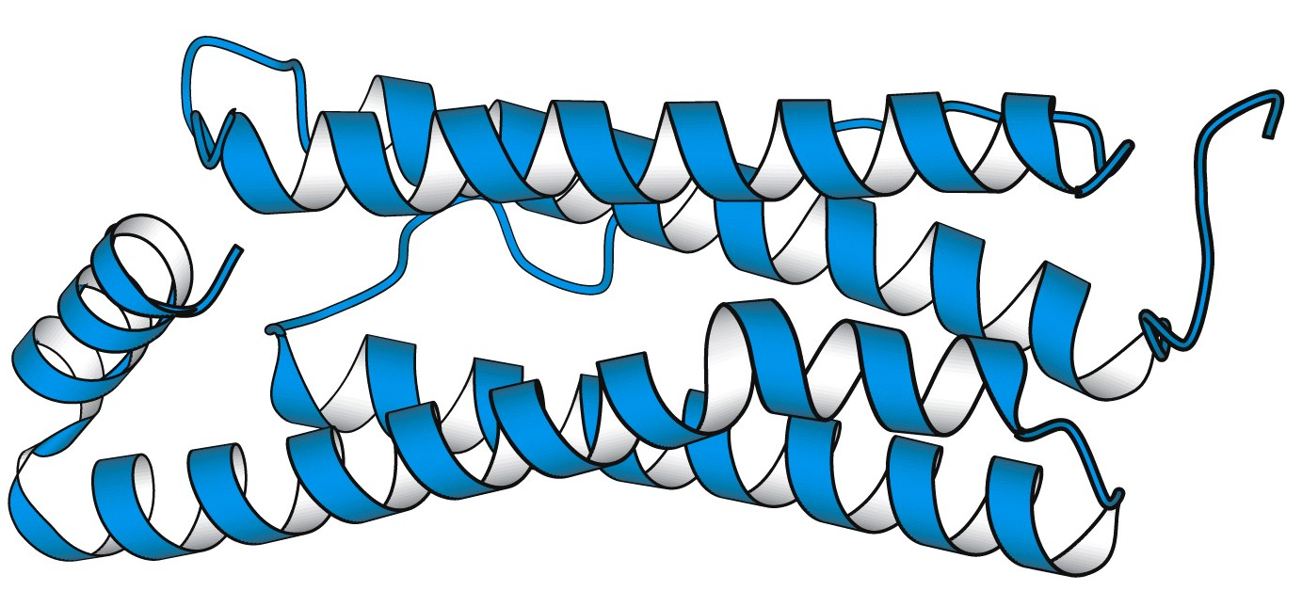
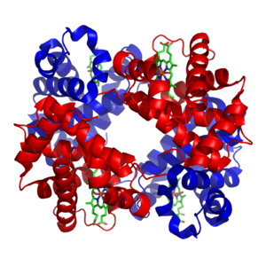
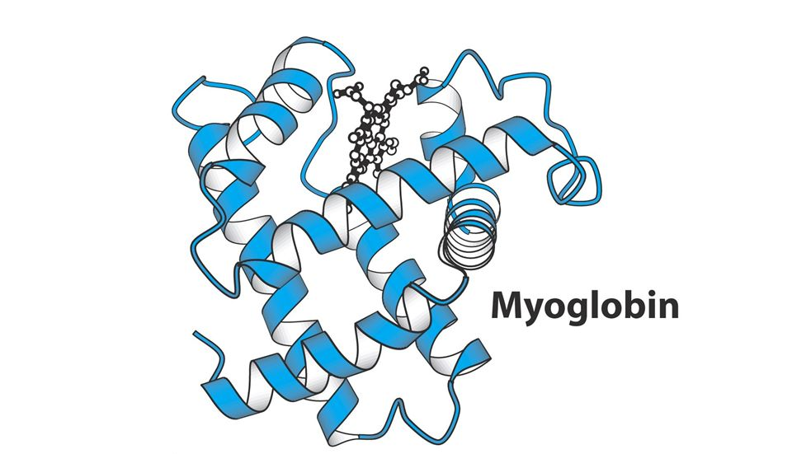
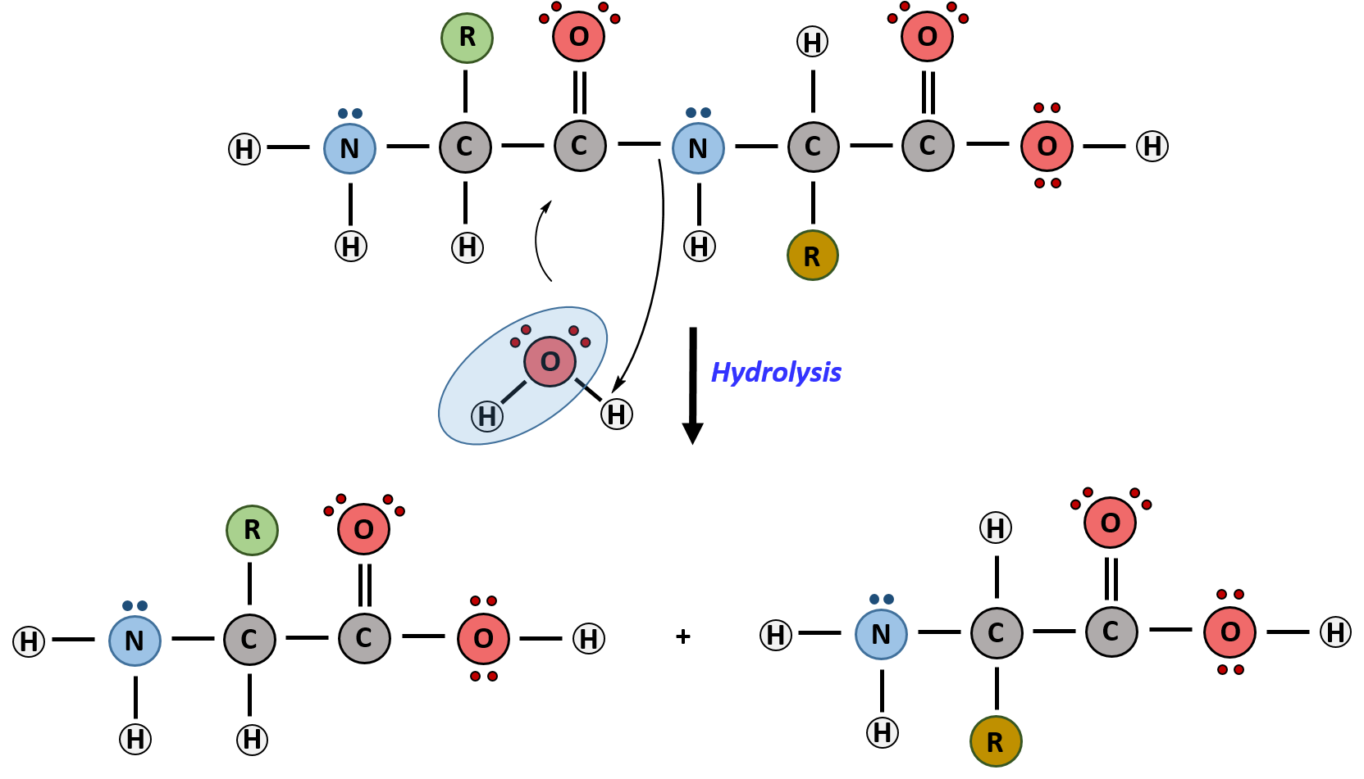
Ақуыздардың жіктелуі
Notes:
1.- Қышқыл ақуыздар: олар анион түрінде бар және құрамында қышқыл амин қышқылдары бар. мысалы, қан топтары.
- Негізгі белоктар: олар катион түрінде бар және негізгі амин қышқылдарына бай, мысалы. лизин, аргинин және т. б.
2. - Қарапайым ақуыздар: бұл ақуыздар тек амин қышқылдарынан тұрады. мысалы, альбуминдер, глобулиндер, проламиндер және т. б.
- Ұштасқан белоктар: бұл протез тобы деп аталатын аминқышқылды емес заттың сипаттамасымен үйлескен күрделі белоктар
3. -Фиброзды ақуыз (склеропротеин): біз бұл ақуыздарды жануарлардың суда ерімейтінінен таба аламыз. Талшықты белоктар протеолитикалық ферменттерге төзімді, ширатылған және талшықты қалыптастыра отырып, жіп тәрізді құрылымдарда бар. мысалы, коллаген, актин және миозин, шаштар, тырнақтар, қауырсындар және т. б.
- Глобулярлық ақуыздар: бұл ақуыздар, талшықты ақуыздарға қарағанда суда ериді. Олар сопақ немесе сфералық молекулалардың түзілуімен, мысалы, альбумин, инсулин және окситоцин сияқты гормондар сияқты полипептидтерден тұрады.

Slide 6
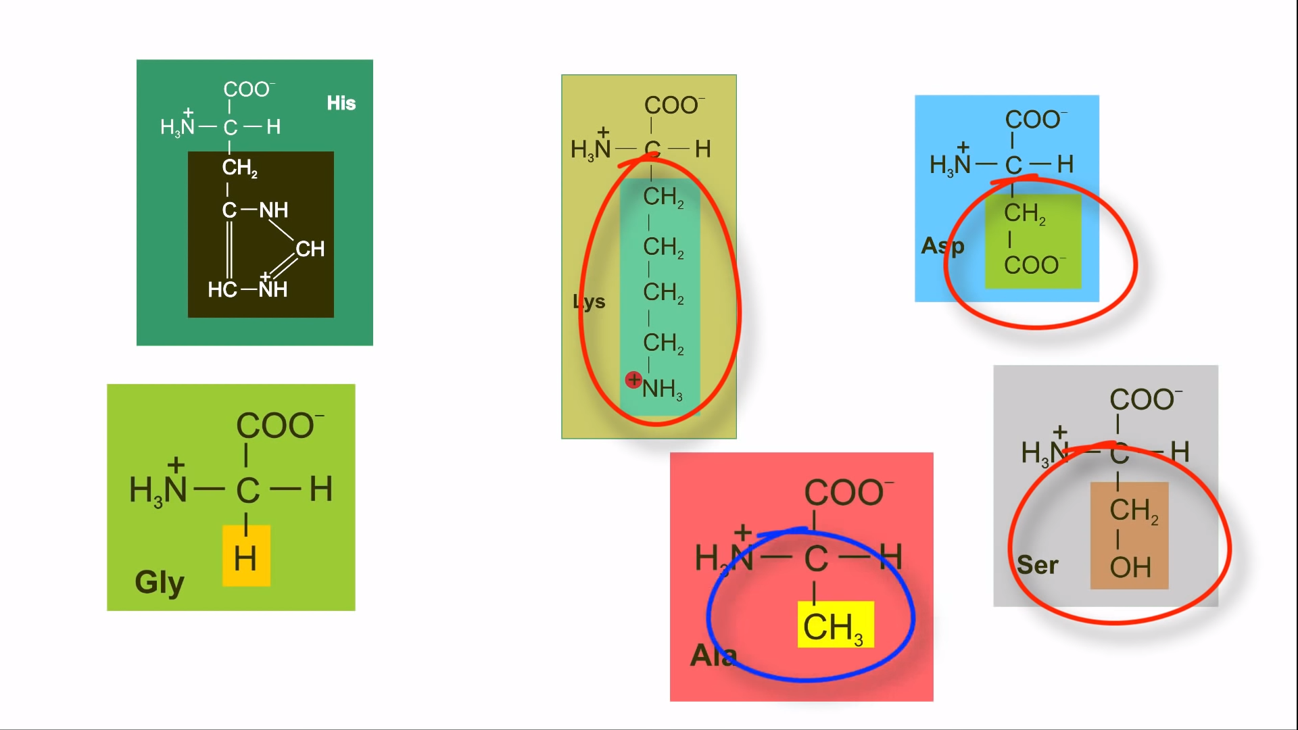
Notes:
аминқышқылдар

Slide 7
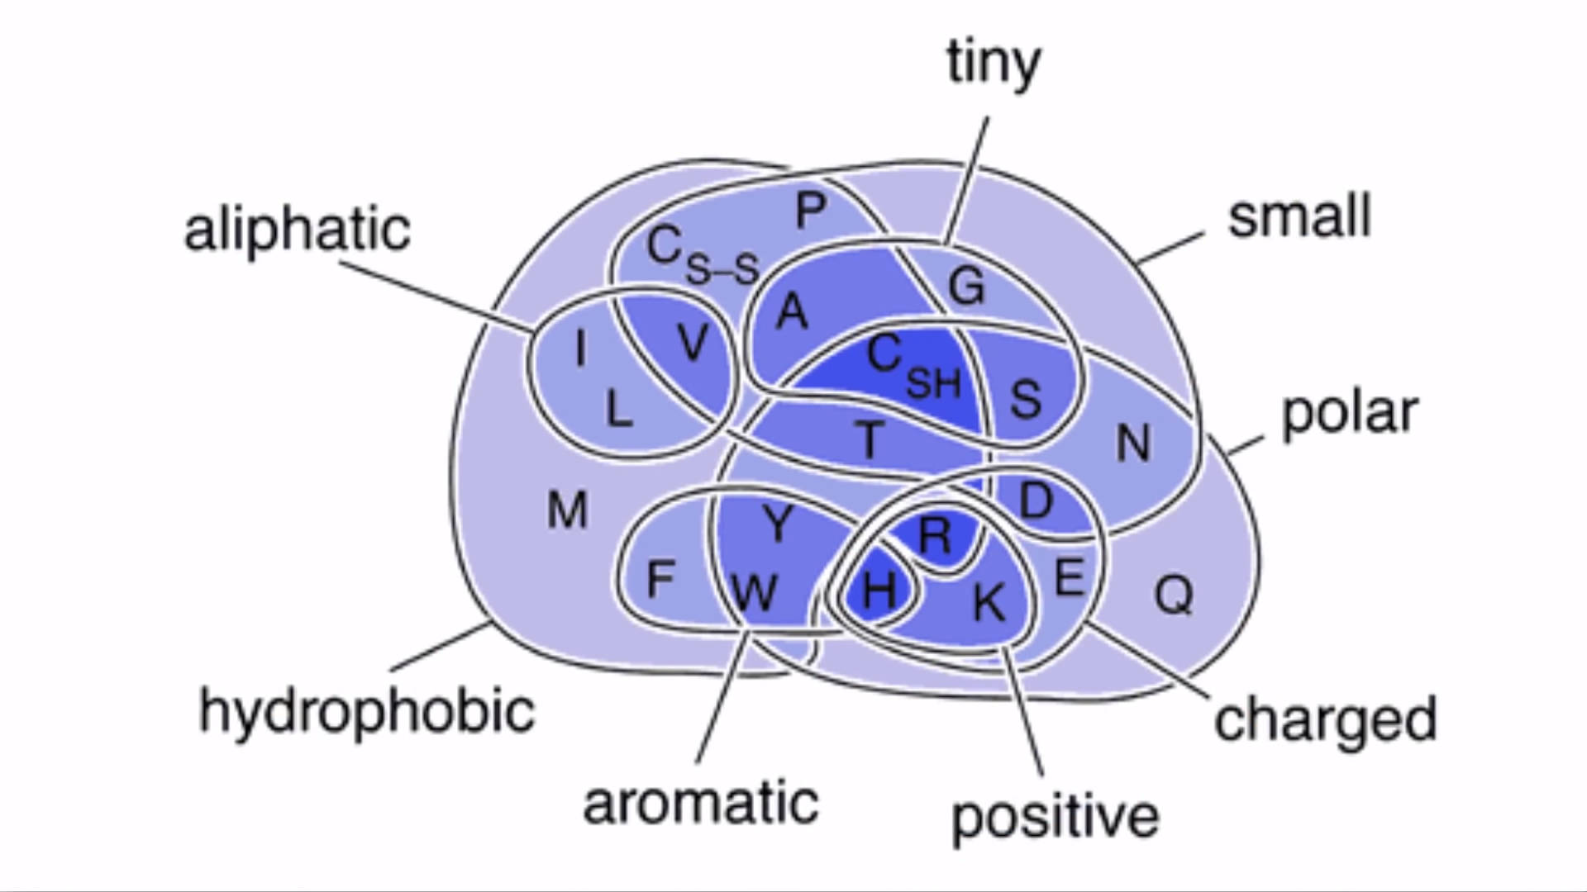
өте кішкентай
кішкентай
алифатты
полярлы
гидрофобты
зарядталған
ароматты
оң

Slide 8
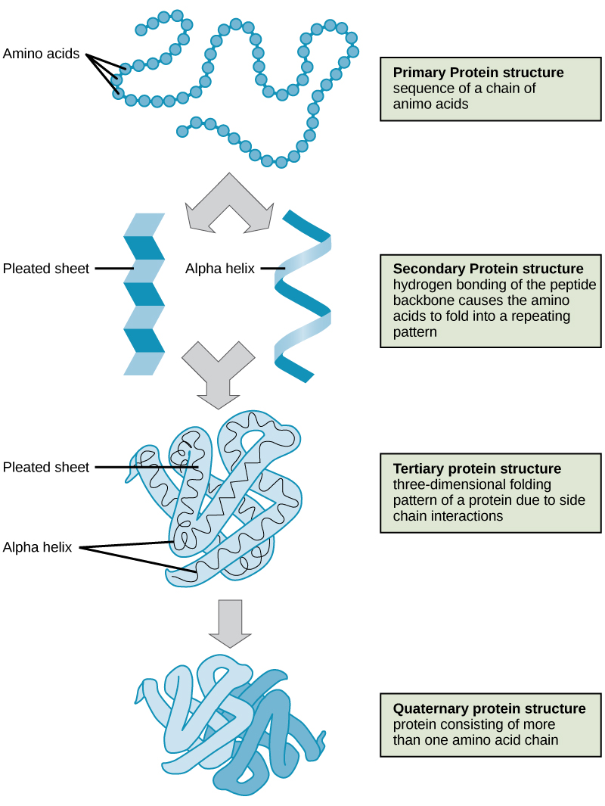
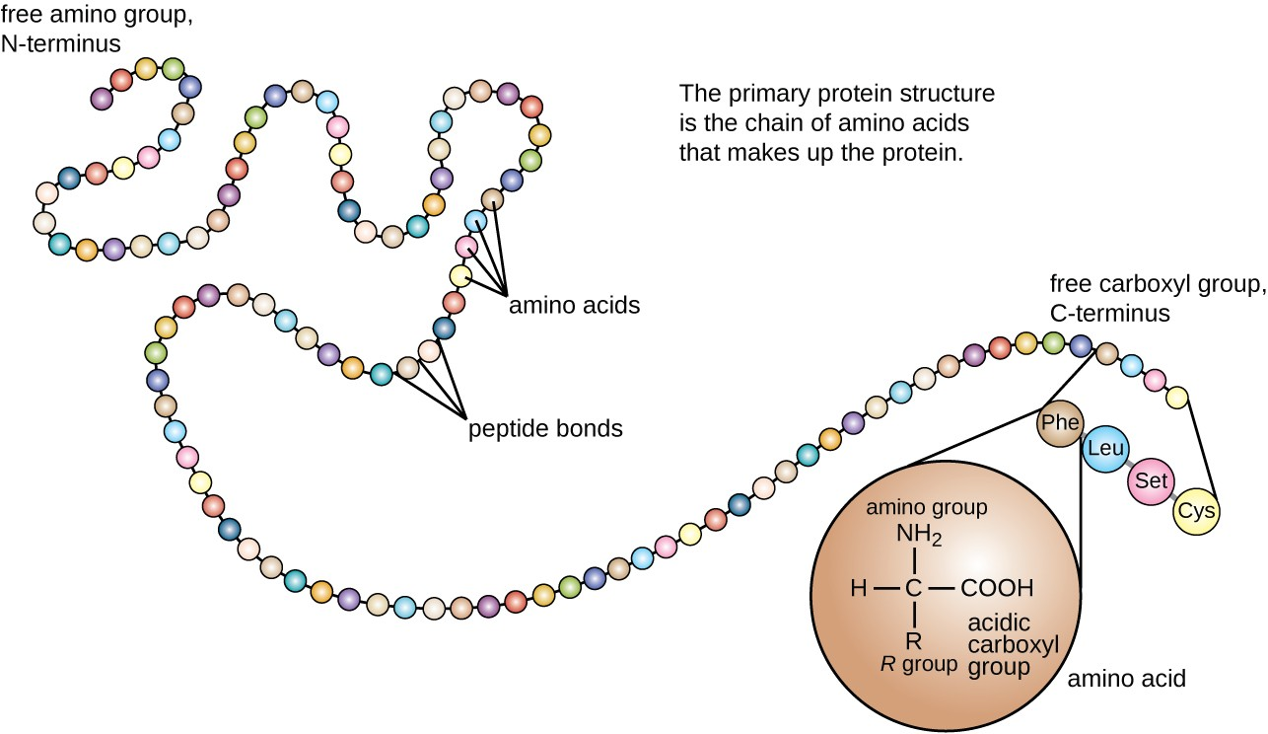
Қарапайым және күрделі ақуыздар, құрылымы
Notes:
Қарапайым ақуыздар: бұл ақуыздар тек амин қышқылдарынан тұрады. мысалы, альбуминдер, глобулиндер, проламиндер және т. б.
Конъюгирленген белоктар: бұл протездік топ деп аталатын амин қышқылдық емес заттың сипаттамасымен үйлескен күрделі белоктар. Бұл келесі түрлері: -
Нуклеопротеиндер: ақуыз және нуклеин қышқылының комбинациясы
Ұн протездері: ақуыздар мен көмірсулардың комбинациясы (>4%)
Гликопротеиндер: ақуыздар мен көмірсулардың комбинациясы (<4%)
Хромопротеиндер: ақуыздар мен түсті пигменттердің комбинациясы.
Липопротеиндер: ақуыздар мен липидтердің комбинациясы.
Металлопротеин: металл ақуыздары мен иондарының комбинациясы.
Фосфопротеин: ақуыздар мен фосфат тобының комбинациясы.

Slide 9
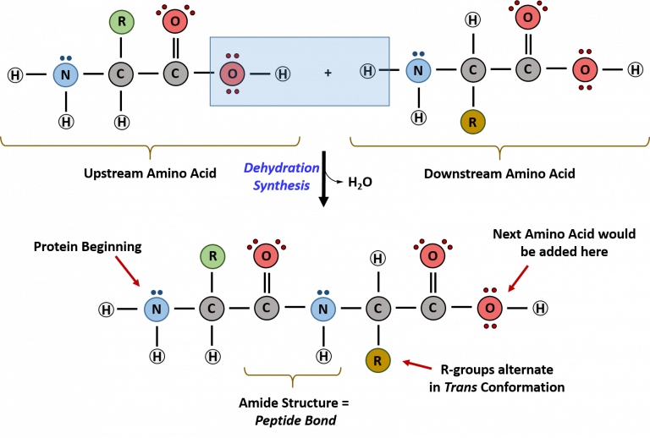
Ақуыз және оның құрылымы
Notes:
Белоктар-бұл өте ерекше тәртіпте бір-бірімен байланысты көптеген аминқышқыл қалдықтары бар өте үлкен молекулалар. Ақуыздардың ұзындығы 50 амин қышқылынан бастап 33 423 амин қышқылдары бар ең үлкен белгілі ақуызға дейін мөлшері бар. 50-ден кем амин қышқылдары бар макромолекулалар пептидтер ретінде белгілі.

Slide 10
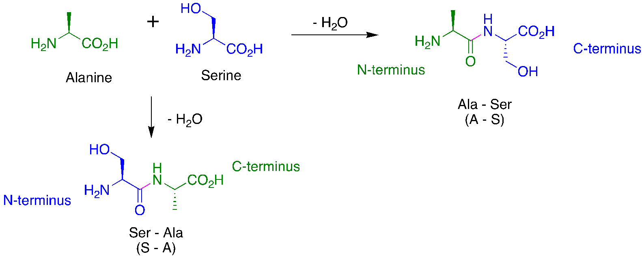
Пептидтер
Келісім бойынша, пептидтік тізбектер
солдан оңға қарай N-соңы C-соңында жазылған
backbone / основа
Notes:
Белоктар мен пептидтер бір қалдықты аминотышқылды бірліктерден (қалдықтардан) тұратын полимерлер болып табылады, олар бір-бірімен амидтік байланыстардың (пептидті байланыстардың) түзілуі арқылы бір-бірімен байланысқан аминотышқылды бірліктерден (қалдықтардан) және екінші қалдықты карбоксилаттан тұратын полимерлер.
1902 жылы Эмиль Фишер ақуыздар пептидті байланыстармен біріктірілген аминқышқылдарының ұзын тізбектері болып табылады деп болжады.
Пептидті байланыс: а-карбоксил тобы арасындағы амид байланысы бір аминқышқылының және А-амин тобы арасындағы арнайы атауы
Пептидтер-2-50 жеке бірліктен тұратын аминқышқылды полимерлер.
50 бірліктері бар пептидтер ақуыз деп аталады.
Келісім бойынша, пептидті құрылымдар сол жақ N-соңғы аминқышқылымен және оң жақ c-соңғы аминқышқылымен жазылған.

Slide 11
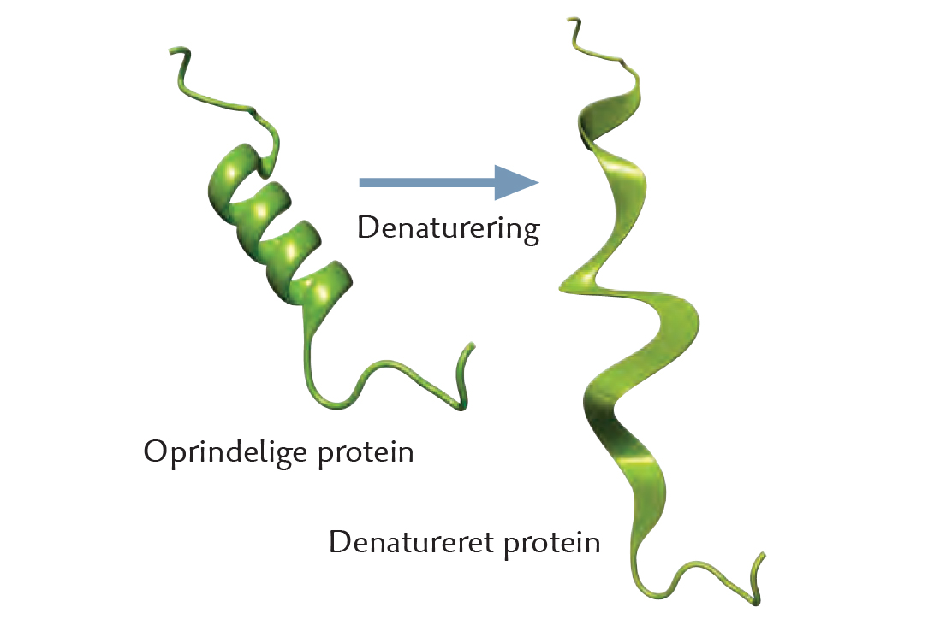
Ақуыздардың химиялық қасиеттері
+Acid, base,
salt, solvent
Notes:
Гидролиз
Белоктар әртүрлі гидролитикалық агенттермен гидролизденеді.
A.қышқыл агенттер: концпен гидролиз кезіндегі ақуыздар. HCl (6-12 Н.) 100-110 ° C кезінде 6-20 сағат бойы олардың гидрохлорид түрінде амин қышқылдарын береді.
B. сілтілі агенттер. Ақуыздар 2 NaOH арқылы гидролизденуі мүмкін.
COOH тобының қатысуымен реакциялар
А. сілтілермен Реакция (тұз түзілу)
Б. спиртпен Реакция (этерификация))
C. аминдермен Реакция
NH2 тобының қатысуымен реакциялар
A.минералды қышқылдармен Реакция (тұз түзілу). Еркін амин қышқылдары немесе ақуыздар HCL сияқты минералды қышқылдармен өңделетін кезде қышқыл тұздары пайда болады.
Б. формальдегидпен Реакция. Формальдегидпен гидроксиметильді туындылар түзіледі.
C. бензальдегидпен Реакция: Шифф негізі пайда болады
D.азотты қышқылмен Реакция (Ван слайд реакциясы). Аминқышқылдары hno2-мен газ тәрізді N2 бөлінуімен және тиісті α-гидроксик қышқылдарының түзілуімен реакцияға енеді.
E. ацилдеу агенттерімен Реакция (ацилдеу))
F. FDNB немесе Сангер реагентімен Реакция
G. дансилхлоридпен Реакция
COOH және NH2 тобының қатысуымен реакциялар
А. трикетогидринденгидратпен Реакция (нингидрин реакциясы))
B. фенилизоцианатпен Реакция. Фенилизоцианатпен гидантой қышқылы түзіледі, ол өз кезегінде гидантоинге айналуы мүмкін.
C. фенилизотиоцианатпен немесе Эдман реагентімен Реакция
D. фосгенмен Реакция. Фосгенмен бірге N-карбоксиангидрид түзіледі.
E. күкірт көміртегімен Реакция. Күкірт көміртегімен 2-тио-5-тиозолидон пайда болады.
R тобының немесе бүйірлік тізбектің қатысуымен реакциялар
А. Биурет тесті
B. Ксантотропты тест
C. Миллон Тесті
D. Д. Фолина Сынағы
E. Э. Сакагучидің Тесті
F. Паули Сынағы
G. Эрлих Сынағы
SH тобының қатысуымен реакциялар
А. нитропруссидке арналған Тест: қызыл түс nh4oh сұйылтылған натрий нитропруссидімен дамиды. Қамыр цистеинге тән.
B. Салливан сынағы: цистеин 1,2-нафтохинон-4-натрий сульфонаты және натрий гидросульфитінің қатысуымен қызыл түсті дамытады.

Slide 12
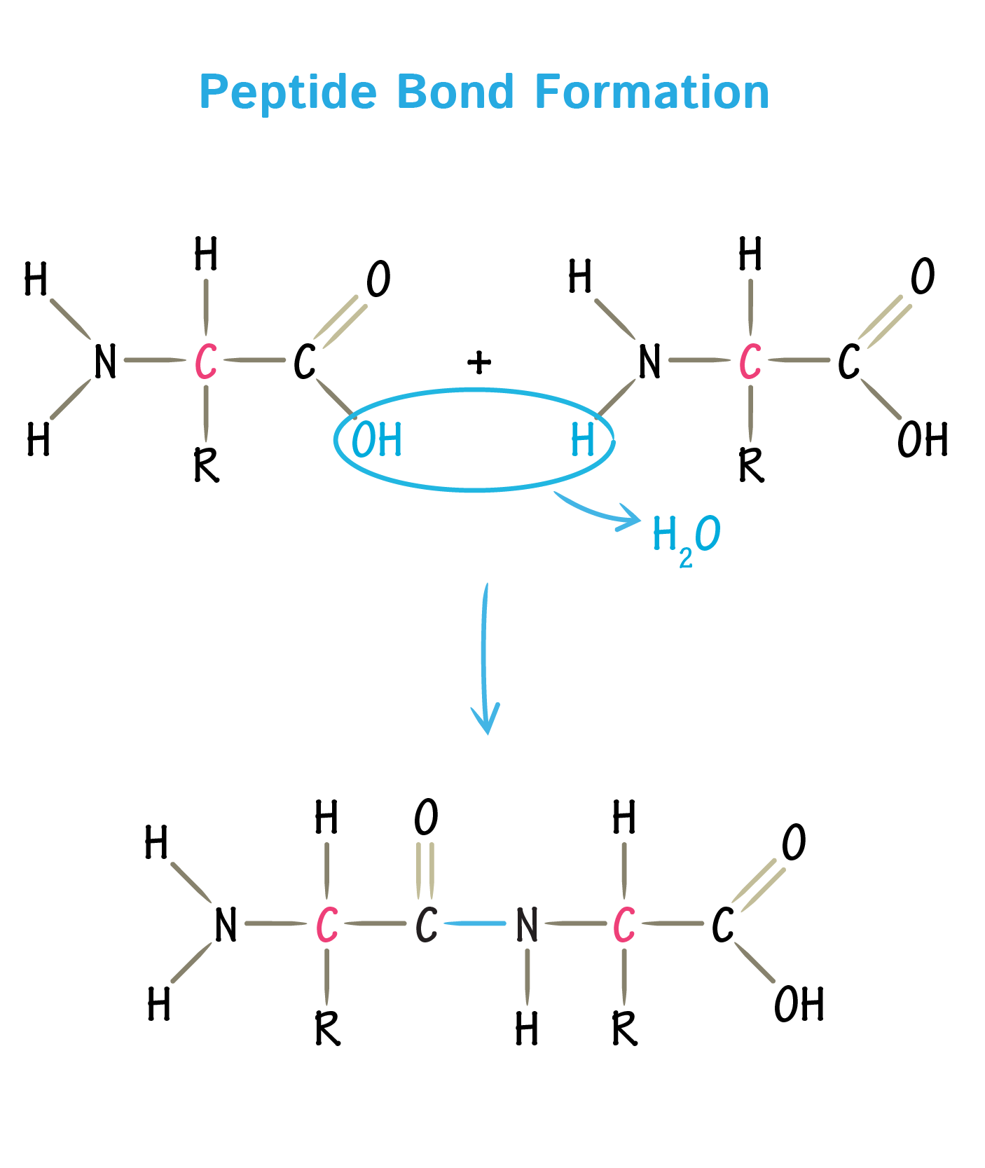
Пептидті байланыс және ақуыздардың бастапқы құрылымы
Notes:
Пептидті тізбектің ішіндегі (ішкі молекулалық) және бір тізбек пен екінші тізбек арасындағы байланыс (молекулааралық)
Сутегі байланысы. Олар барлық ақуыздарда қалыптасады. (пептидті сілтеме)
Коваленттік байланыстар. Ақуыздардың өте аз мөлшерде сұр-қара ковалентті байланыстар (сондай-ақ цистиндік байланыстар немесе дисульфидті көпірлер деп аталады)
Ионды байланыс

Slide 13
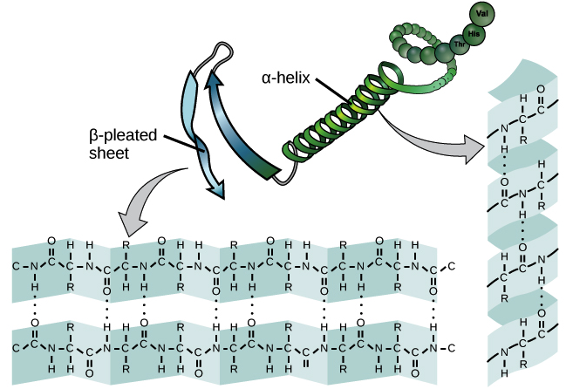
Белоктың екінші құрылымы, α-спираль, β-плиссирленген Парақ, полипептидті тізбектердің орамдары мен тізбектері
β-turn by three bonds (i → i ± 3).
ω-loop
Notes:
Бұрылу полипептидті тізбек өзінің жалпы бағытын өзгертетін ақуыздардағы екінші құрылым элементі болып табылады.
Бұрылыс екі шеткі қалдықтар арасындағы бөлуге сәйкес жіктеледі:
Α-шеткі сатысындағы ұзақ қалдықтары бөлінген төрт пептидными байланыстары бар (i → i ± 4).
Β-бұрылыста (ең көп таралған нысан) - үш Байланыс (i → I ± 3).
Γ-бұрылған екі байланыстарымен (i → i ± 2).
Бір байланыс бұрылысында (i → i ± 1), бұл екіталай.
Қр π-қайта бұрып атқару бес байланыстары бар (i → i ± 5).
ω-петля-тұрақты ішкі сутегі байланысы жоқ ұзын, кеңейтілген немесе тұрақты емес ілмектер үшін әмбебап термин.

Slide 14
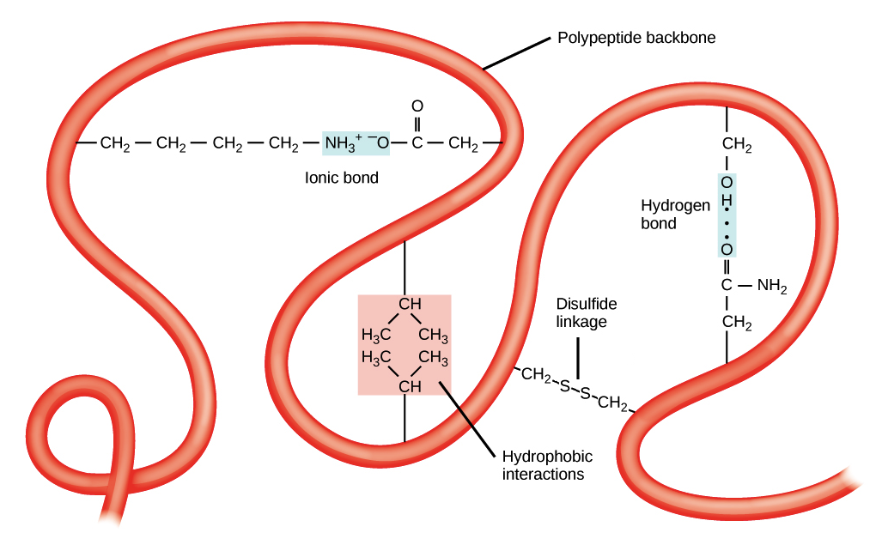
Ақуыздың үшінші құрылымы
Notes:
Полипептидтің жалпы үш өлшемді құрылымы оның үшінші құрылымы деп аталады. Үшінші құрылым, ең алдымен, ақуыздан тұратын амин қышқылдарының R-топтарының өзара әрекеттесуімен байланысты.
Үшінші құрылымға ықпал ететін R өзара іс-қимыл топтары қамтиды:
- сутегі байланысы,
- иондық байланыс,
- диполь-дипольдік өзара іс-қимыл,
- лондондық дисперсиялық күштер-негізінен валентті емес байланыстардың барлық гаммасы.
Мысалы, бірдей заряды бар R топтары бір-бірін итереді, ал қарама-қарсы заряды бар топтар иондық байланысты құра алады. Осыған ұқсас, полярлық R-топтар сутегі байланыстарын және басқа да диполь-дипольдік өзара іс-қимылдарды құруы мүмкін. Үшінші құрылым үшін гидрофобтық өзара іс-қимыл маңызды, онда аминқышқылдары толық емес гидрофобты R-топтармен ақуыз ішіне біріктіріледі, гидрофильді аминқышқылдарын сыртынан қалдырып, қоршаған су молекулаларымен өзара іс-қимыл жасайды.
Ақырында, үшінші құрылымға ықпал етуі мүмкін коваленттік байланыстың бір ерекше түрі бар: дисульфидтік байланыс. Дисульфидті байланыстар, цистеиндердің күкірті бар бүйір тізбектері арасындағы ковалентті байланыстар үшінші құрылымға ықпал ететін басқа байланыс түрлеріне қарағанда әлдеқайда берік. Олар полипептидтің бір-біріне берік бекітілген бөлігін ұстап, молекулалық "түйреуіштер" ретінде әрекет етеді.

Slide 15
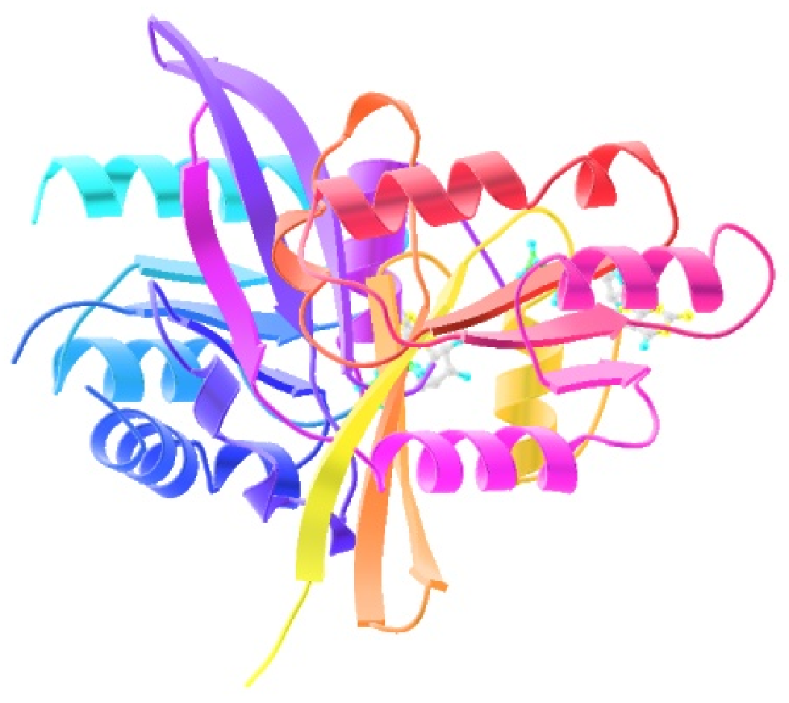
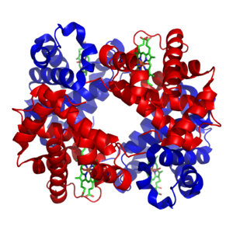
Ақуыз
Үшінші құрылым
Ақуыз талшықтары
β-парақты аймақтар
Глобулярлық ақуыздар
α-спиральды аймақтар
Notes:
Глобулярлық ақуыздар - "сфералық форма", инсулин, гемоглобин, ферменттер, антиденелер
- полярлық гидрофильді топтар суға сыртқа қарай бағытталған, ал толық емес" майлы " гидрофобты көмірсутекті бөліктері молекуланың ішінде кластерді құрайды, оларды агрессивті су ортасынан қорғайды
- Еритін ақуыздар
Талшықты ақуыздар - "ұзын жұқа талшықтар", шашты, жүнді, теріні, тырнақты қамтиды
- кем сложенный ----- мысалы, кератин жіптер α-спираль намотаны в "суперспираль".
- Супергеликс α-спиральдің әрбір 35 орамына бір толық айналым жасайды

Slide 16
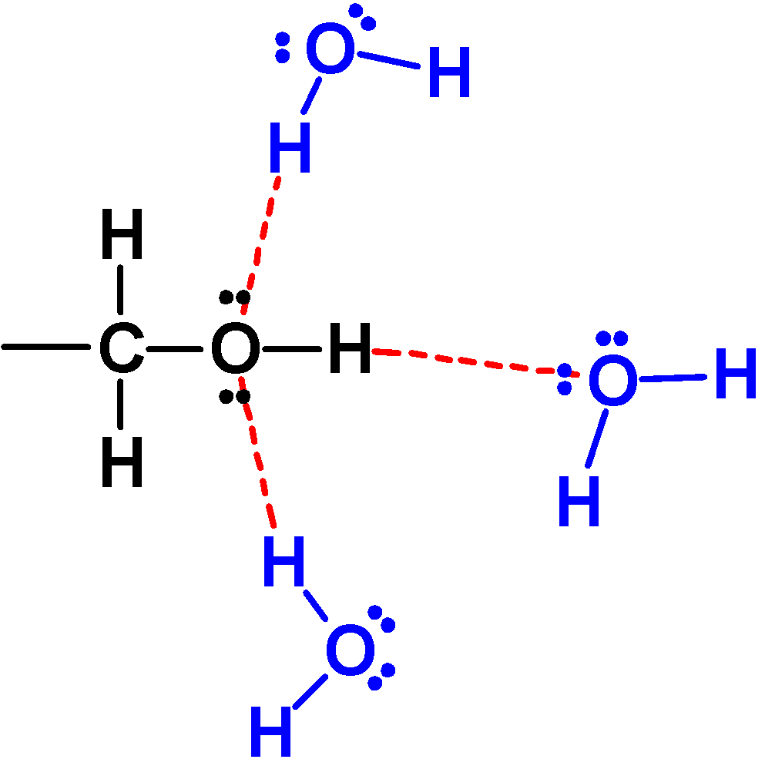
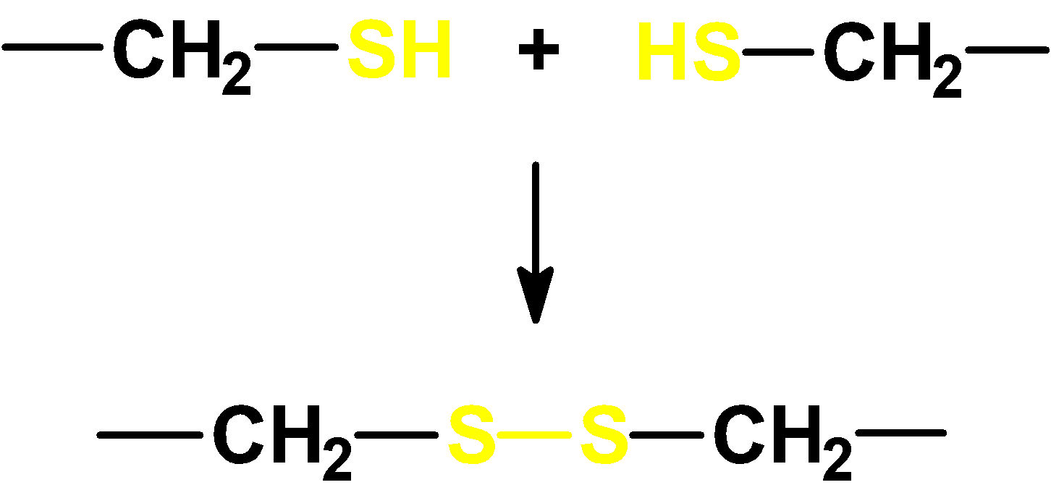
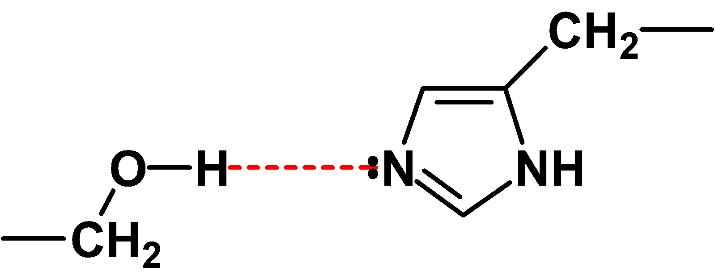
Ақуыз
Үшінші құрылым
Notes:
[ЗАДАЧА: назвать все взаимодействия]

Slide 17
Ақуыз
Үшінші құрылым
Гидрофобты әрекеттесу взаимодействия
Дисульфидті байланыс
Гидрофильді әрекеттесу
сутектік байланыс
Иондық байланыс
(«Солевой мост»)
Notes:
R-топтар арасындағы өзара іс-қимыл маңызды
Біз зерттейтін барлық молекулалық күштер әрекет етеді
Яндекс Орнатыңыз.Ұялы телефонға аудармашы
Яндекске аудару.Браузер

Slide 18
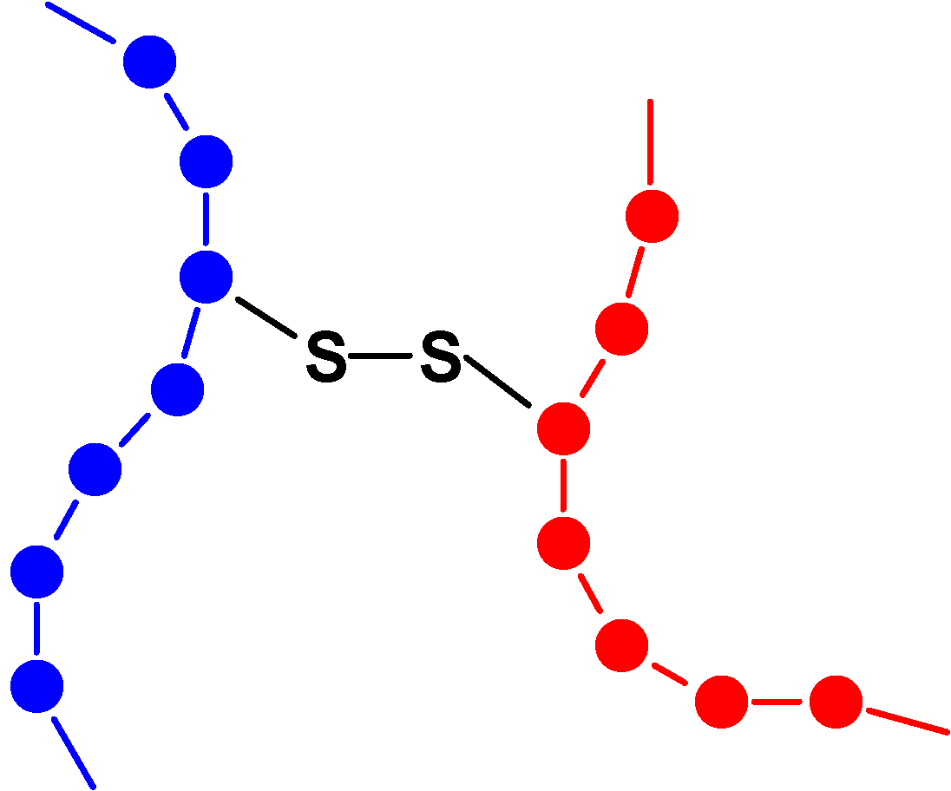
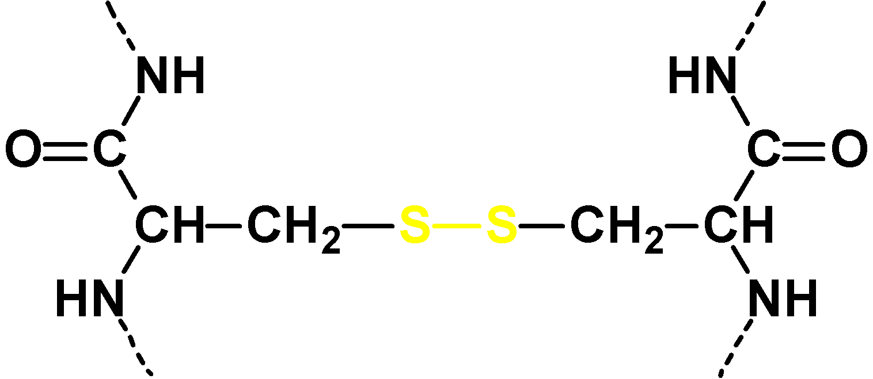
Пептидтер
Цистеинді бірліктер
дисульфидті байланыс
Notes:
Ақуыздар мен пептидтердегі аминқышқылдарының арасындағы коваленттік байланыстың жалғыз басқа түрі екі цистеинді буындар арасындағы дисульфидтік байланыс болып табылады.:
Тиолдар дисульфидтерге оңай тотығады.
Дисульфидтер тиолға дейін оңай қалпына келеді.
Дисульфидті буындар полипептидті тізбектерді қосу үшін қызмет етеді:

Slide 19
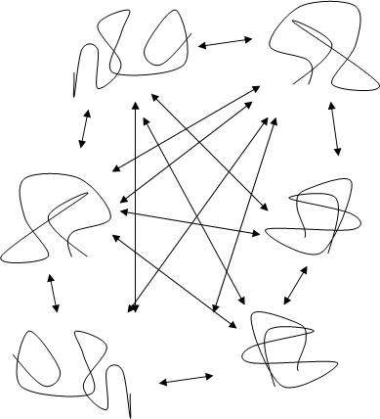
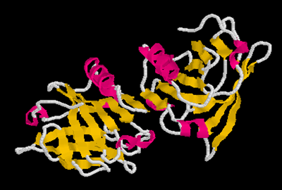
Ақуыздардың денатурациясы
Бір формасы
Көптеген денатуратталған нысандар
Notes:
Денатурация-бұл физиологиялық жағдайларда түзілген ақуыздың нақты анықталған бүктелген құрылымын нефизиологиялық жағдайларда толық күйге түрлендіруді қамтитын құбылыс.
- кенеттен және толық тар ауқымда болады
- баяу қайтатын (егер мүлдем болса)

Slide 20
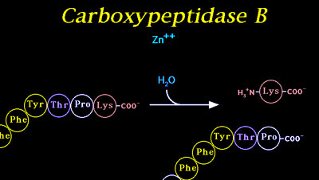
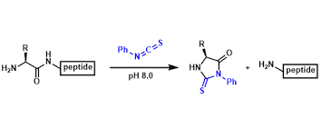
Пептидтердің құрылымын анықтау
Терминалдық қалдықтарды талдау
N-терминалдық талдау
C-терминалдық талдау
Эдман Деградация
Карбоксипептидаза
Notes:
Эдман тозуы-пептидтегі амин қышқылдарын секвенирлеу әдісі. Бұл әдісте аминоконцевтік қалдық басқа аминқышқыл қалдықтары арасындағы пептид байланысын бұзбай, пептидтен ыдырайды.
Карбоксипептидаза-соңынан пептидті байланыстардың гидролитикалық ыдырауын катализдейтін ферменттер. Сондықтан олар экзопептидаздар болып табылады.

Slide 21
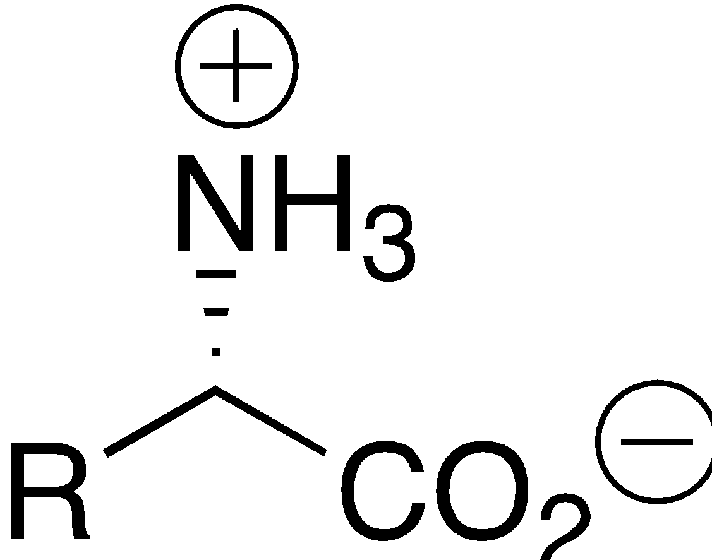
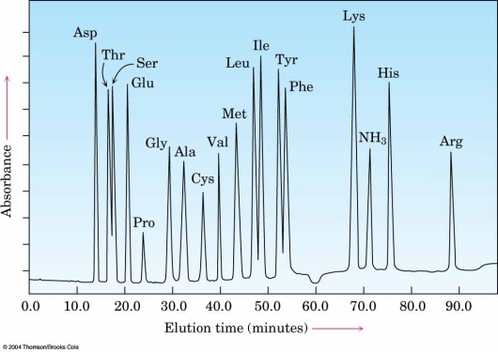
Пептидтердің құрылымын анықтау
Амин қышқылдық талдау
Enzymatic
digestion
peptide
-or-
protein
[H]
reduce any
disulfide
bonds
individual
amino acids
-or-
H₃O⁺, Δ
liquid
chromatography
derivatize w/
ninhydrin
Detected w/
UV-vis
Notes:
Амин қышқылдық талдау-пептидтің немесе ақуыздың амин қышқылдық құрамын анықтау әдісі
Әртүрлі амин қышқылдарының әртүрлі хроматографиялық қозғалыстары бар (ұстау уақыты)
С-шеттік А карбоксипептидазаны пептидпен өңдеу жолымен сәйкестендіреді,содан кейін сұйықтықты хроматографиямен (АА талдау) талдайды.
Пептид алдымен 1-фтор-2,4-динитробензолмен (Сангер реагенті) өңделеді, ол N-соңғы аминотоптармен селективті жауап береді. Содан кейін пептид олардың амин қышқылдарына дейін гидролизденеді және N-соңғы аминқышқылдары оның N- (2,4-динитрофенил) туындысы (DNP) ретінде анықталады.

Slide 22
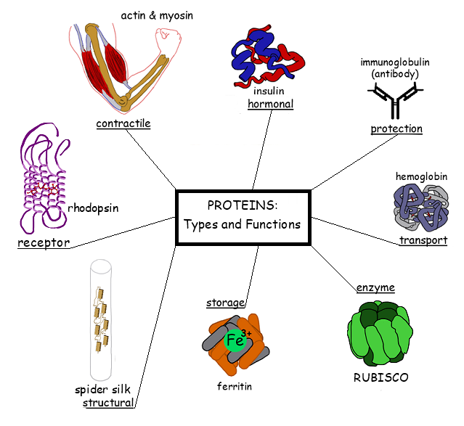
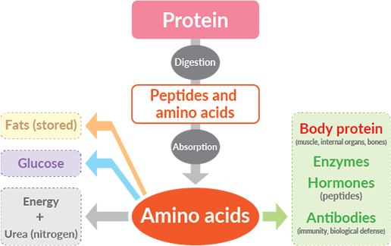
Ақуыз функциялары
Notes:
Құрылымдық функциялары: ақуыздар дененің құрылыс блоктары деп аталады. Олар жасушалар мен тіндердегі әртүрлі құрылымдардың маңызды компоненті болып табылады. Біз сондай-ақ адам ағзасының барлық жасушаларының сыртқы мембранасында осы ақуыздарды табамыз. Біз сондай-ақ шаш, тері және бұлшық құрылымдық ақуыз таба аламыз. Ақуыздар жиі осы құрылымдарды күшейту үшін әрекет етеді. Бірге жұмыс істейтін белоктар бұлшық еттердің қысқаруы және ас қорыту жүйесі арқылы тағамның қозғалысы және т.б. сияқты дене ішінде қозғалуға мүмкіндік береді.
Қорғаныстық: ақуыздар антиденелердің негізгі компоненті болып табылады, олар біздің ағзамызды антигендер мен патогендерден қорғайды, сонымен инфекцияның алдын алады.
Гормоналды реттеу: гормондар негізінен ақуыздардан тұрады. Гормондар бұлшық ет массасын, жыныстық гормондарды, сондай-ақ өсу мен дамуды реттеуде маңызды рөл атқарады.
Ферменттер: ақуыздар биологиялық буферлер деп аталады, себебі олар ферменттер ретінде ағзада болатын көптеген биохимиялық реакцияларды реттейді.

Slide 23
РЕЗЮМЕ

